Slide 1
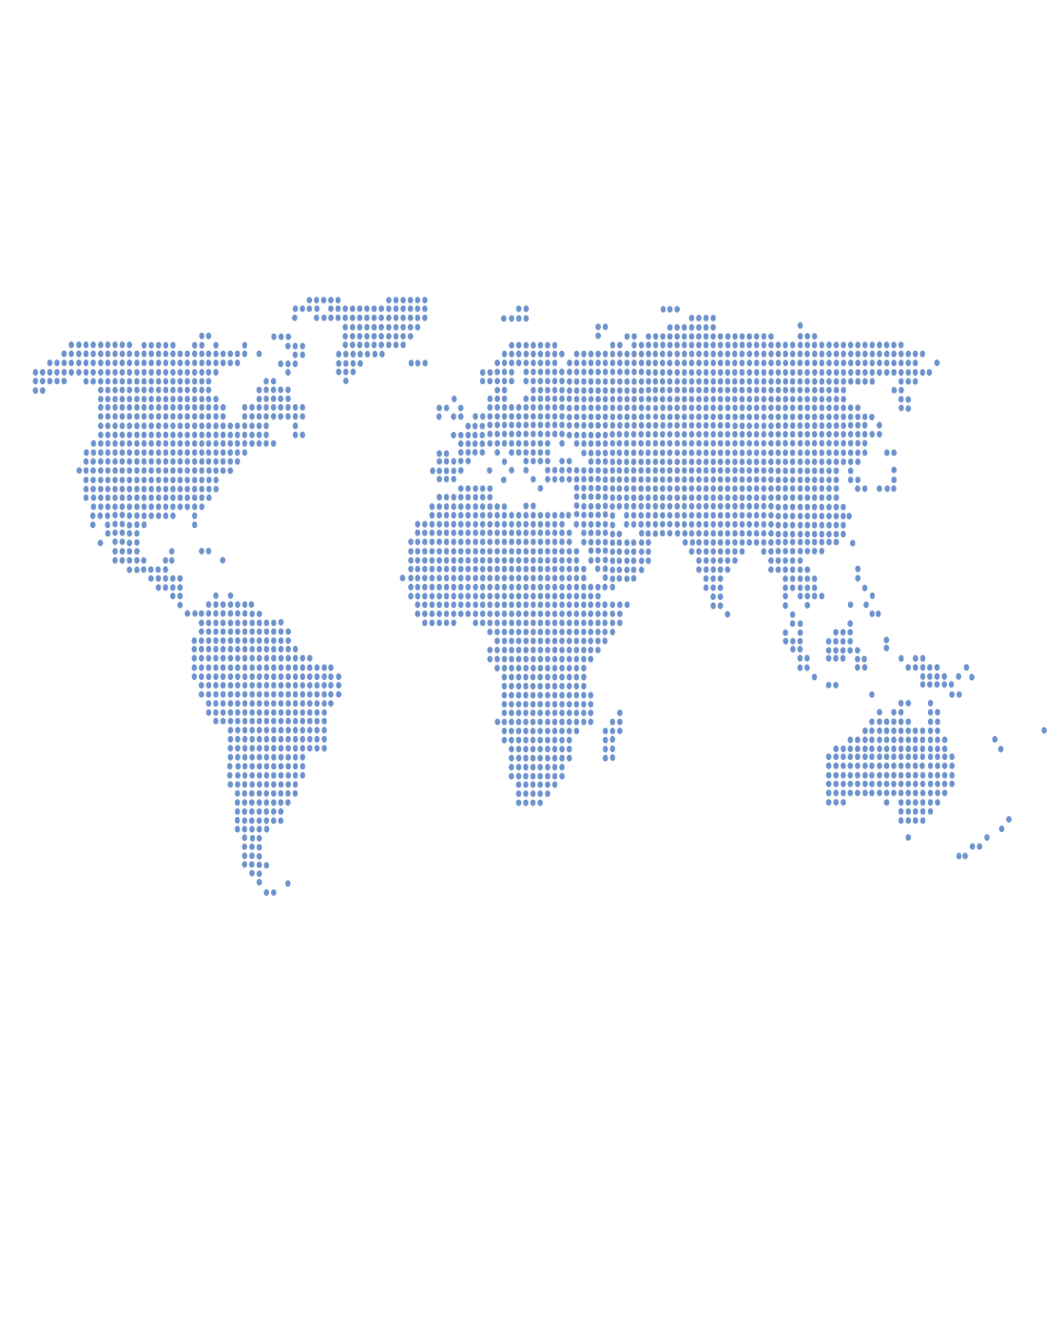
Джерела географічної інформації про материки та океани.

Slide 2
Які джерела географічної інформації вам відомі?
Джерела географічних знань
Книжки
Геогра-фічні карти
ЗМІ
Власні спостере-ження
Новітні джерела знань

Slide 3
Джерела географічної інформації про материки та океани
Первинні
пов’язані з дослідженнями об’єктів безпосередньо на місцевості
Вторинні
добуті та впорядковані іншими дослідниками
1. опис території
2. фотографії
3. спостереження
4. нотатки
1. літературні та мультимедійні джерела
2. освітні сайти та ресурси бібліотек
3. мережа Інтернет,
4. музейні експозиції

Slide 4
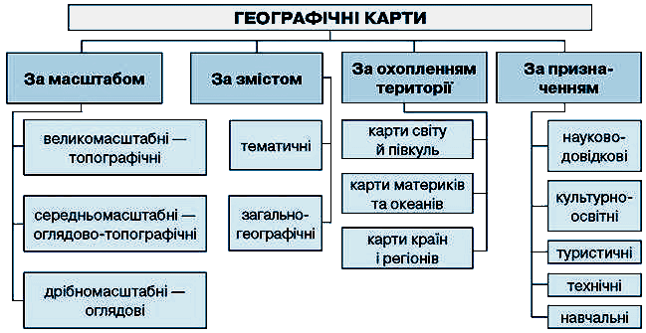
Класифікація карт материків та океанів

Slide 5
Класифікація карт за масштабом
Велико-
масштабні
від 1 : 10 000 до
1: 200 000 включно
Середньо-
масштабні
від 1 : 200 000 до
1 : 1 000 000 включно
Дрібно-масштабні
дрібніше
1 : 1 000 000

Slide 6
Класифікація карт за просторовим охопленням
карти світу та карти півкуль
карти материків і океанів
карти окремих частин материків і океанів

Slide 7
Класифікація карт за змістом
Загальногеогафічні
зображують загальний вигляд земної поверхні (на них однаково докладно показані різні об’єкти)
Тематичні
присвячені якійсь одній темі (на них зображено один компонент природи, населення або господарства)

Slide 8
Класифікація карт за призначенням
Навчальні
Туристичні
Технічні

Slide 9
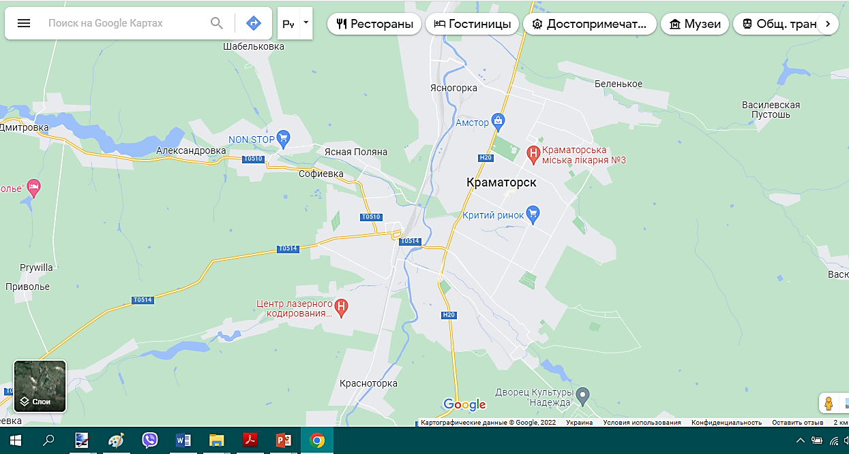
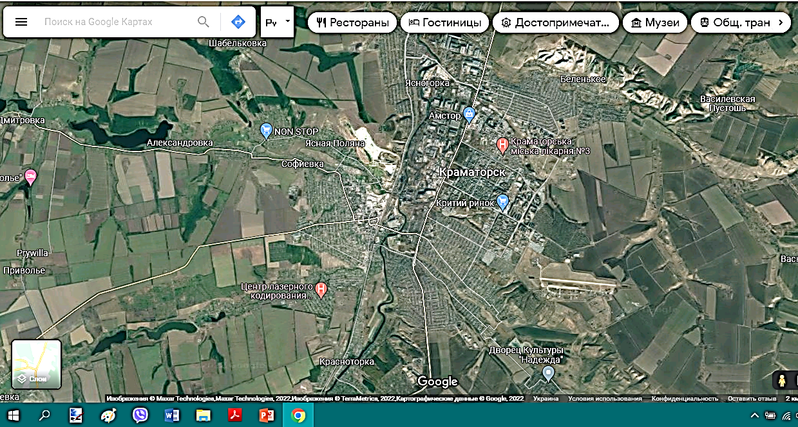
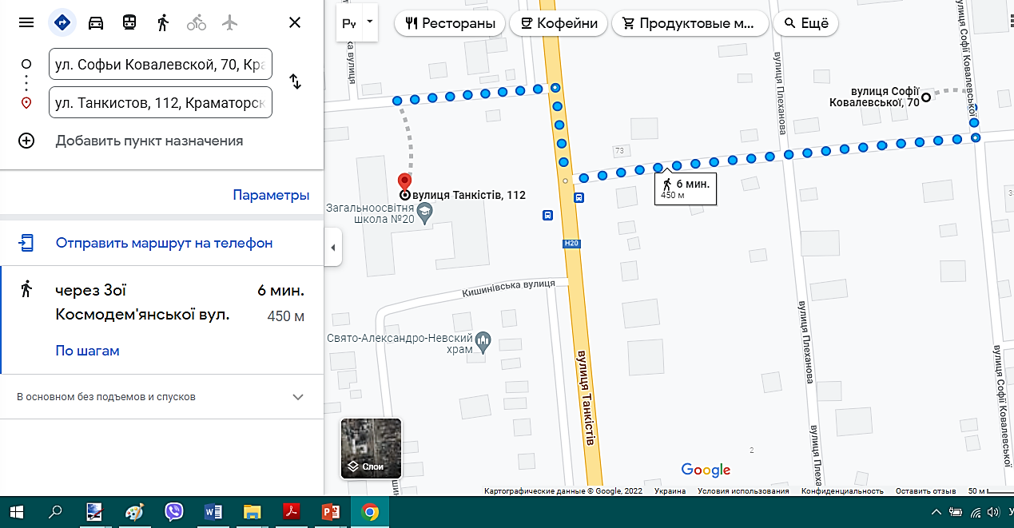
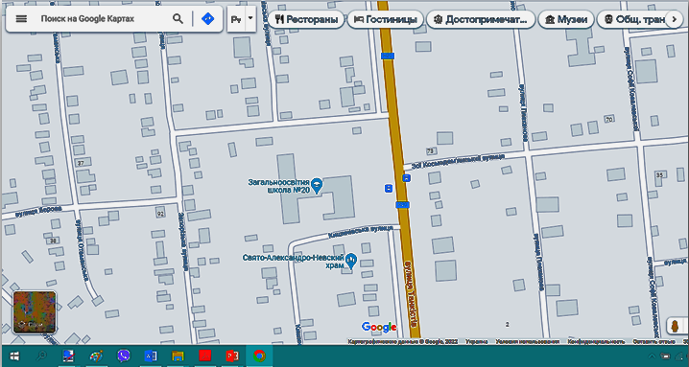
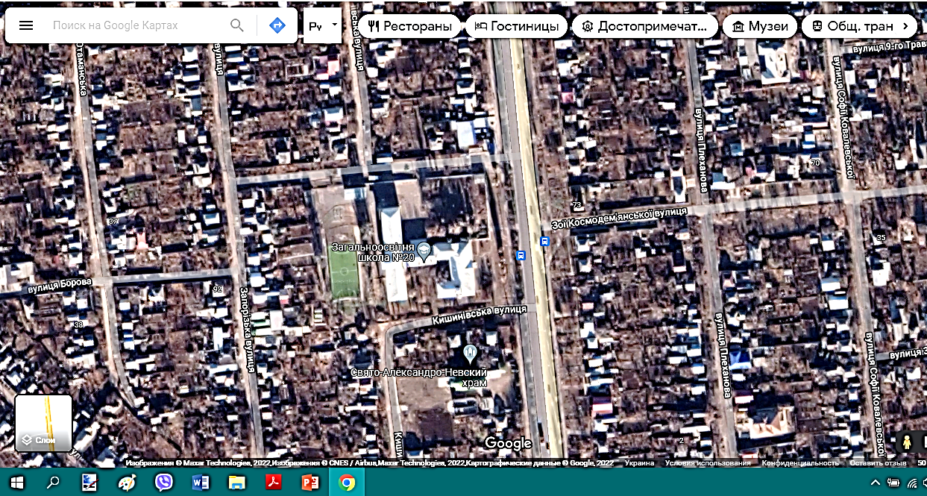
Електронні карти

